Slide 1
李兴华Java培训系列课程
Collection接口

Slide 2
本章学习目标
掌握Java设置类集的主要目的以及核心接口的使用；
掌握Collection接口的作用及主要操作方法；
掌握Collection子接口List、Set的区别及常用子类的使用；
掌握Collection子接口List、Set的区别及常用子类的使用；
掌握集合的四种输出操作语法结构；
掌握Properties类的使用；
了解类集工具类Collections的作用；
理解JDK 1.8中提供数据流的概念；
理解MapReduce的概念以及JDK 1.8的操作实现。

Slide 3
Collection
java.util.Collection是进行单对象保存的最大父接口，即：每次利用Collection接口都只能够保存一个对象信息。此接口定义如下：
public interface Collection<E> extends Iterable<E>

Slide 4
Collection接口的核心方法
No. | 方法名称 | 类型 | 描述
1 | public boolean add(E e) | 普通 | 向集合里面保存数据
2 | public boolean addAll(Collection<? extends E> c) | 普通 | 追加一个集合
3 | public void clear() | 普通 | 清空集合，根元素为null
4 | public boolean contains(Object o) | 普通 | 判断是否包含有指定的内容，需要equals()支持
5 | public boolean isEmpty() | 普通 | 判断是否是空集合（不是null）
6 | public boolean remove(Object o) | 普通 | 删除对象，需要equals()支持
7 | public int size() | 普通 | 取得集合中保存的元素个数
8 | public Object[] toArray() | 普通 | 将集合变为对象数组保存
9 | public Iterator<E> iterator() | 普通 | 为Iterator接口实例化（Iterable接口定义）

Slide 5
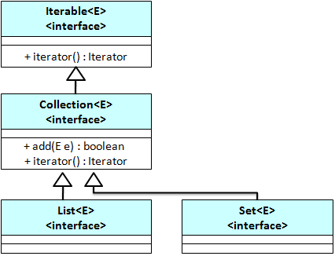
Collection及其子接口继承关系

Slide 6

免费学习资料扫码下载
官方网站：www.mldn.cn
面授培训：www.mldnjava.cn
在线学习：www.jixianit.com
官方QQ群：498822927

